Slide 1

INFORMÁTICA – MANHÃ

Slide 2

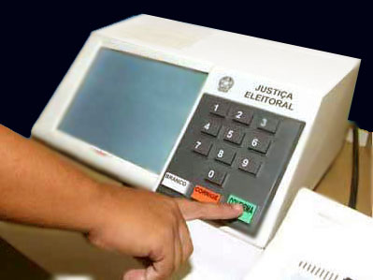
Um processo de votação, onde uma comunidade escolhe um representante de um partido para ocupar um cargo

Slide 3

É um processo de decisão do eleitor
VOTAÇÃO NO BRASIL
É um processo de votação, onde é determinado quem vota, com direito á voto nulo e voto em branco

Slide 4

É quando em uma eleição, o eleitor comparece ao local da votação, mas decide não votar em nenhum dos candidatos
• VOTO NULO NO BRASIL
• POLÊMICA: VOTO NULO ANULA OU NÃO A ELEIÇÃO ?

Slide 5

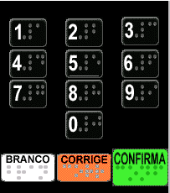
O voto em branco é dado quando o eleitor não especifica na cédula o candidado a ser votado

Slide 6

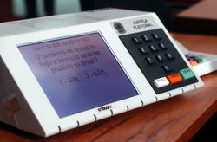
A urna eletrônica brasileira é um computador responsável pelo armazenamento de votos durante as eleições

Slide 7

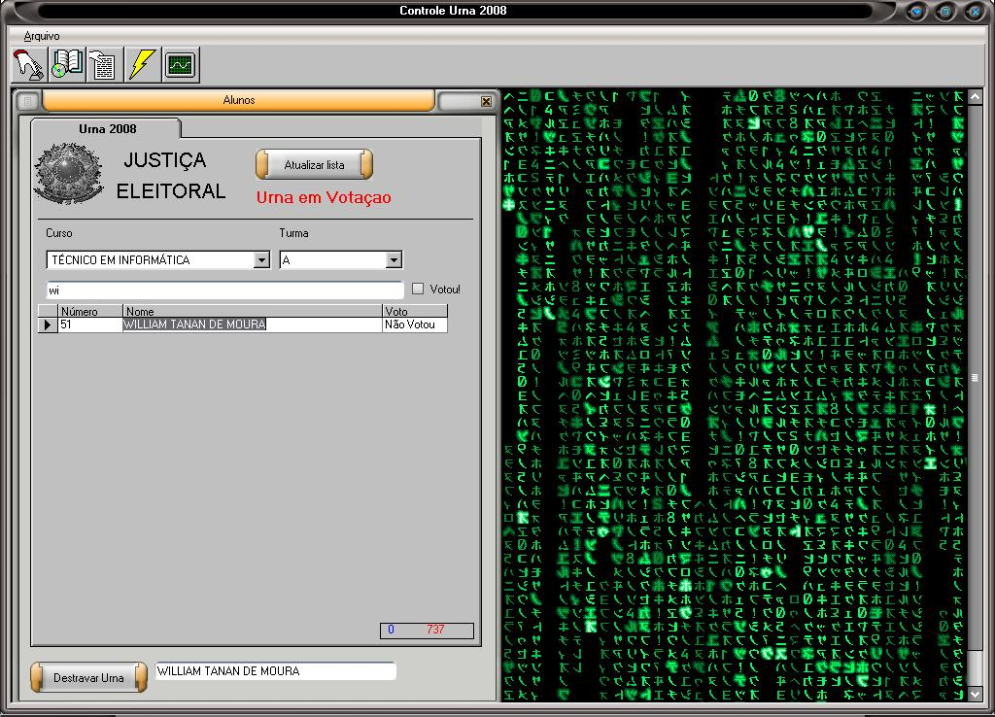
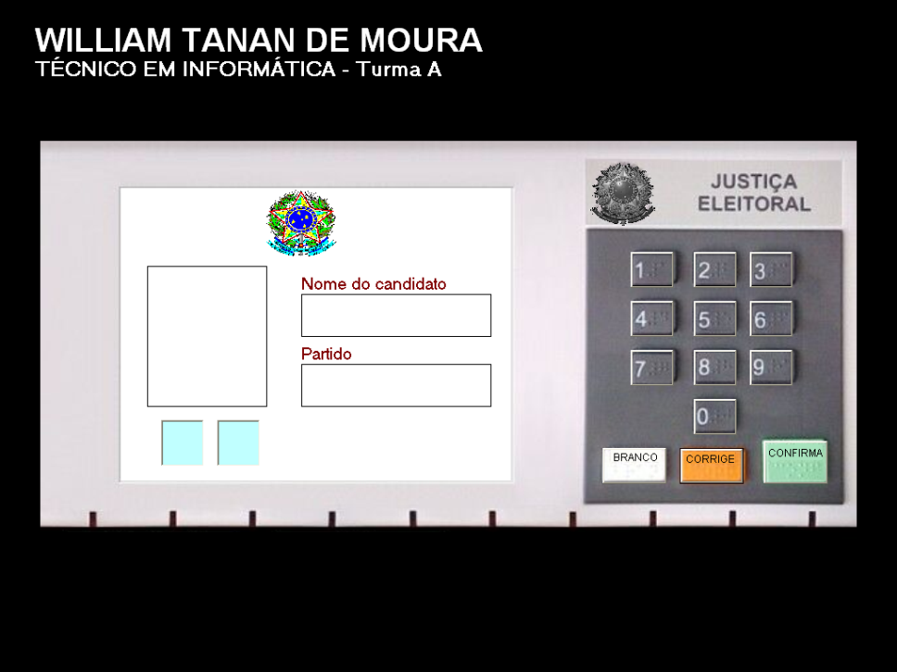
Sistema desenvolvido para simular a ELEIÇÃO 2008 para os candidatos à prefeitura de
São Paulo

Slide 8

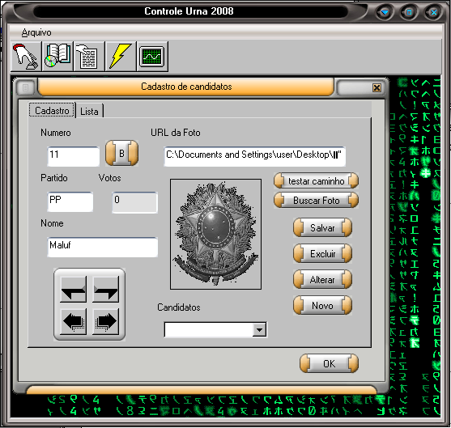
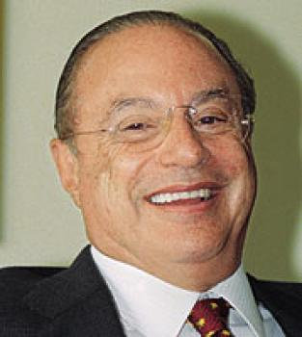

Slide 9

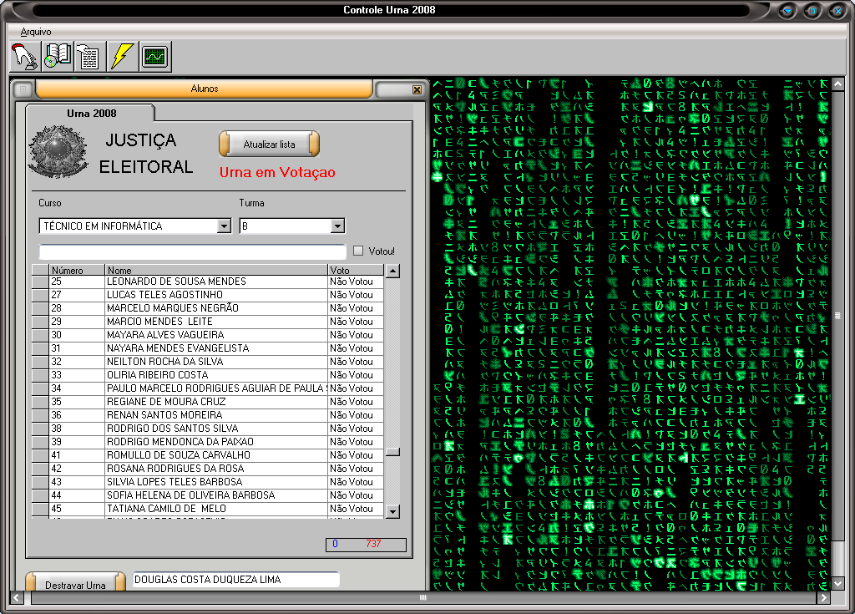

Slide 10


Slide 11

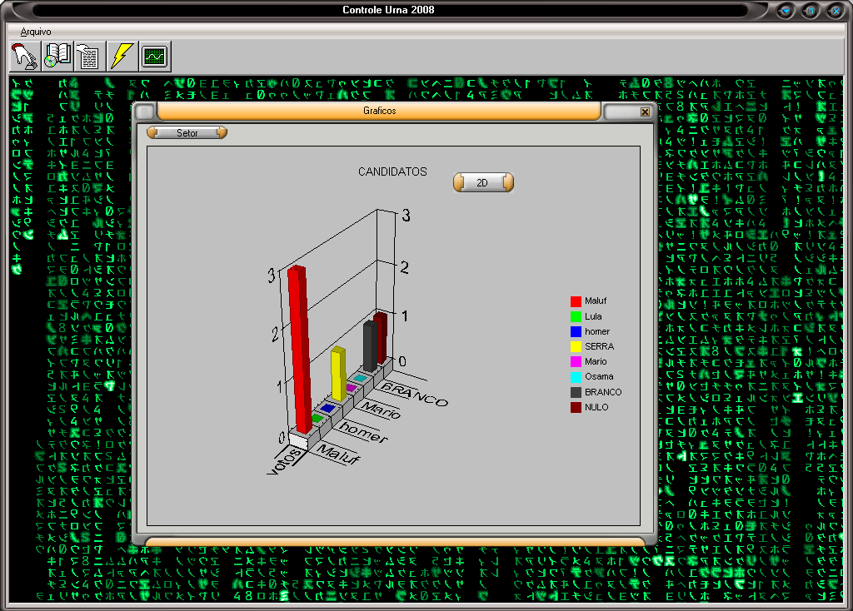

Slide 12

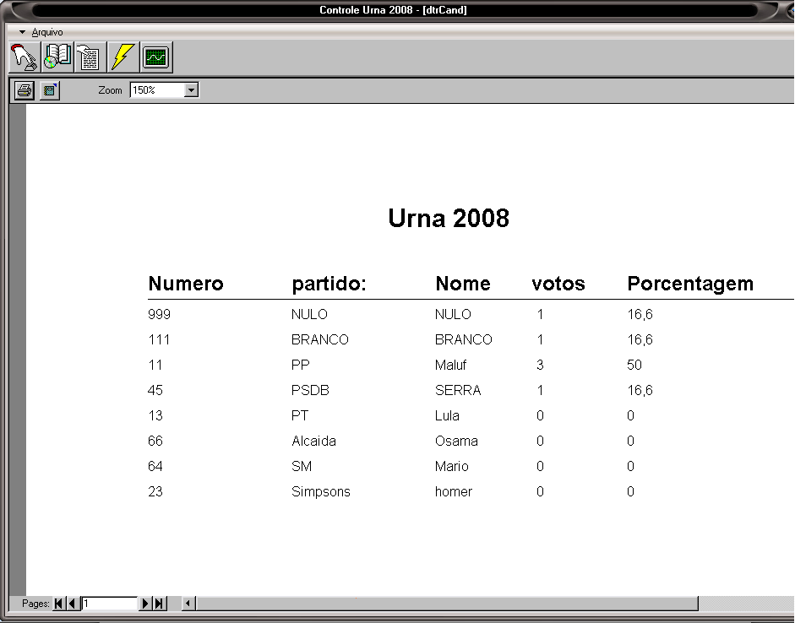

Slide 13

